Slide 1
Тақырыбы:
Объектілердің 3D модельдері
Осы сабақта қол жеткізілетін оқу мақсаттары:
6.3.1.5 3D-редактордағы объектілердің модельдерін құру

Slide 2

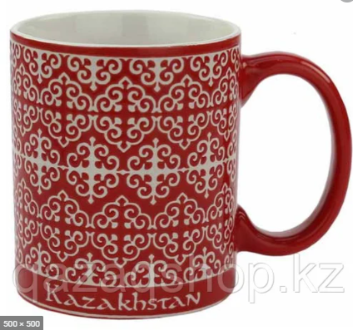
Бүгін біз ...
SketchUp Make бағдарламасымен объектілердің
(нысандардың) 3D модельдерін жасауды үйренеміз.
Объектінің (нысанның) моделі ретінде кружканы алайық.
Модельдеу дегеніміз
Үшөлшемді графиканың көмегімен
объектілерді (нысандарды) жасау процессі

Slide 3
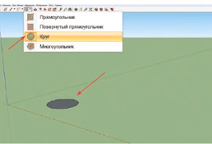
1-қадам
Ең алдымен шеңбер құралын таңдап алып, шеңбер салып аламыз.
Ол үшін келесі қадамдарды орындау керек:

Slide 4
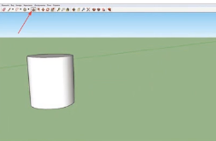
2-қадам
- Сығу/созу құралдарының көмегімен шеңберді жоғары қарай кружканың көлеміндей етіп жоғары көтереміз.

Slide 5
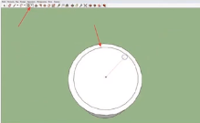
3-қадам
- Шеңбер құралын таңдап шеңбер ішіне тағы бір шеңбер саламыз және қабырғаларына назар аударамыз. Қабырғаларының қалыңдығы тым қалың болмауды қадағалауымыз керек.

Slide 6
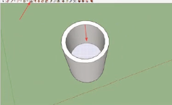
4-қадам
- Сығу/созу құралын пайдаланып, шеңбер ішіне салған екінші шеңберді төмен түсіреміз. Кружканың түбін қалдырамыз.

Slide 7
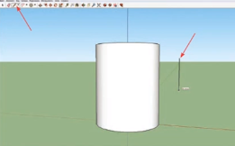
5-қадам
Сызық құралымен кружканың ұстағышын жасау үшін тік сызық сызамыз.

Slide 8
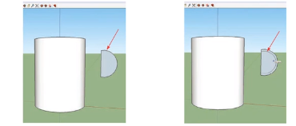
6-қадам
Доға құралының көмегімен ішкі және сыртқы доғаны саламыз.

Slide 9
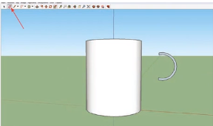
7-қадам
Өшіргіш құралын пайдаланып, доғадағы артық сызықтарды өшіреміз.

Slide 10
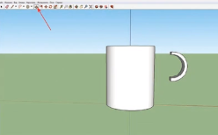
8-қадам
Сығу/созу құралының көмегімен кружканың ұстағышына шертіп қажетімізге қарай көлем береміз.

Slide 11

9-қадам
Таңдау құралының көмегімен кружканың ұстағышын белгілеп, масштаб құралы арқылы керекті көлемге дейін үлкейтіп, кішірейте аламыз.

Slide 12
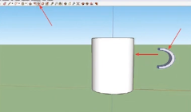
10-қадам
Орын ауыстыру құралын пайдаланып, ұстағышты кружканың қабырғасына жақындатамыз. Ұстағыш кружканың қабырғасынан өтіп кетпеуін ескеруіміз керек.

Slide 13

Нәтиже
Біз көздеген мақсатымызға жеттік. Төмендегідей кружканы салып шықтық.

Slide 14
Сабақ аяқталды, сау болыңыздар.

